Slide 1
আজকের ক্লাসে সবাইকে
স্বাগ
তম

Slide 2
পরিচিতি
মোঃ আমির হোসেন
প্রধান শিক্ষক
পাল্লা মাহবুব আদর্শ উচ্চ বিদ্যালয়।
পাল্লা –চাটখিল –নোয়াখালী।
বিষয়ঃ বিজ্ঞান শ্রেণিঃ দশম
অধ্যায়ঃ চতুর্দশ ( জীবন বাঁচাতে বিজ্ঞান )
মোবাইলঃ০১৭১২৯০৬৯৬৫
ই-মেইলঃmelon01121966@gmail.com

Slide 3
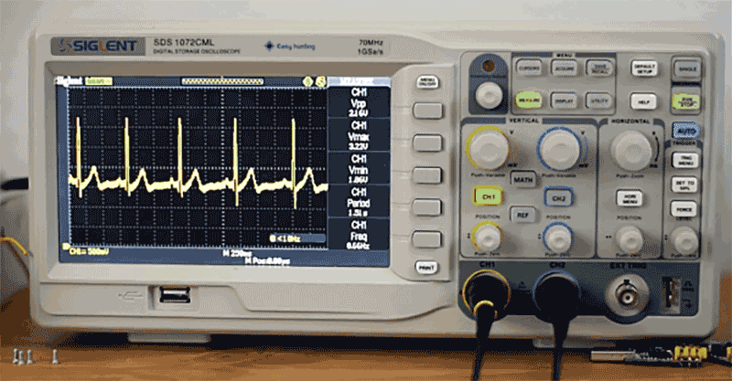
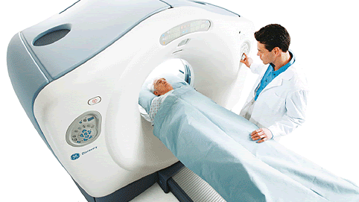
আজকের পাঠ…
জীবন বাঁচাতে বিজ্ঞান

Slide 4
এই পাঠ শেষে শিক্ষার্থী ......
চিকিৎসা বিজ্ঞানে রোগ নির্ণয়ে X-RAY এর ব্যবহার সম্পর্কে বর্ণনা করতে পারবে।
চিকিৎসা বিজ্ঞানে রোগ নির্ণয়ে ULTRASONOGRAPHY এর ব্যবহার সম্পর্কে ব্যাখ্যা করতে পারবে।
বিজ্ঞানে রোগ নির্ণয়ে CT-SCAN এরব্যবহার সম্পর্কে বিশ্লেষণ করতে পারবে।

Slide 5
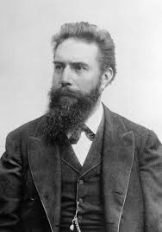
এক্স-রে হচ্ছে আলোর মতোই বিদ্যুৎ চৌম্বকীয় তরঙ্গ, যা ১৮৮৫ সালে আবিষ্কৃত হয়।
এটির আবিষ্কারক উইলহেলোম।

Slide 6
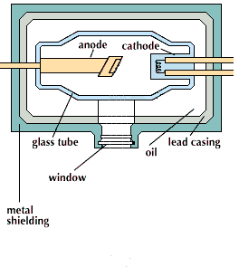
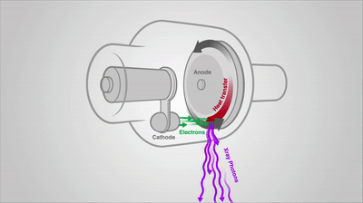
X-RAY-TUBE

Slide 7
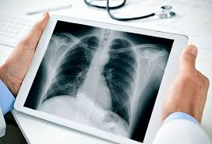
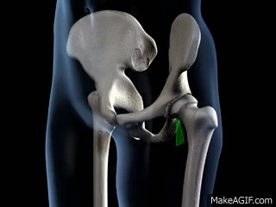
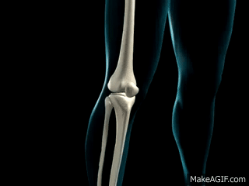
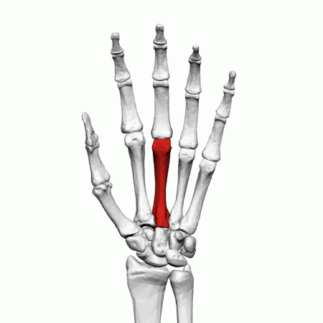
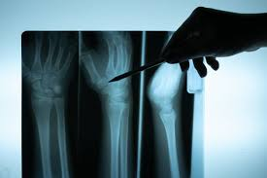
X-Ray

Slide 8
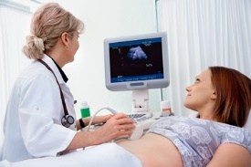
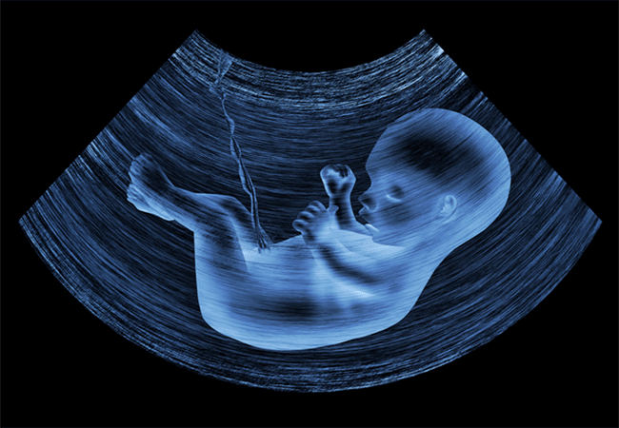
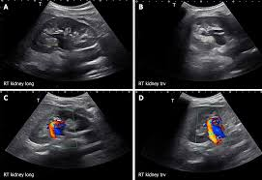
ULTRASONOGRAPHY

Slide 9
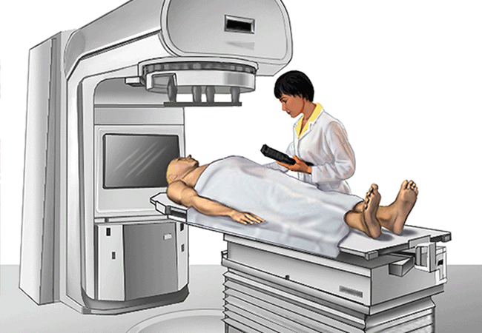
CT-SCAN

Slide 10
CT Scan এর পূর্ণ রুপ হলো Computer Tomography Scan যা ত্রিমাত্রিক বস্তুর একটি ফালির বা দ্বিমাত্রিক অংশের প্রতিবিম্ব তৈরি করে

Slide 11
দলগত কাজ
কোন কোন ক্ষেত্রে এক্স-রে করা ঝুঁকিপূর্ণ এবং কেন সে সম্পর্কে একে অপরের সাথে আলোচনা করবে ।

Slide 12
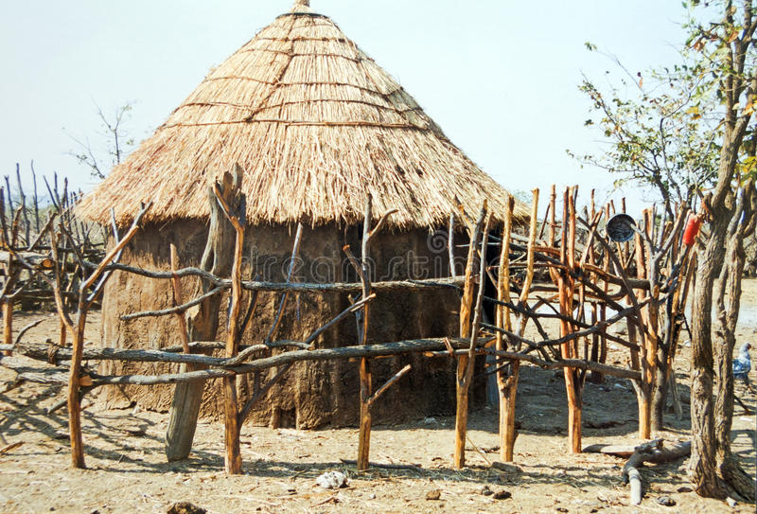
বাড়ির কাজ
আলট্রাসনোগ্রাফি সবচেয়ে বেশি ব্যবহার করা হয় কোন ক্ষেত্রে ? তা ব্যাখ্যা করো?

Slide 13
সবাইকে ধন্যবাদ

